Slide 1
Python 可视化小组归纳
一组：
刘佩雯、罗创鹏、郭普音、于翟悦、袁弘泽、 李国晨、王婵娟、秦海威、李琦

Slide 2
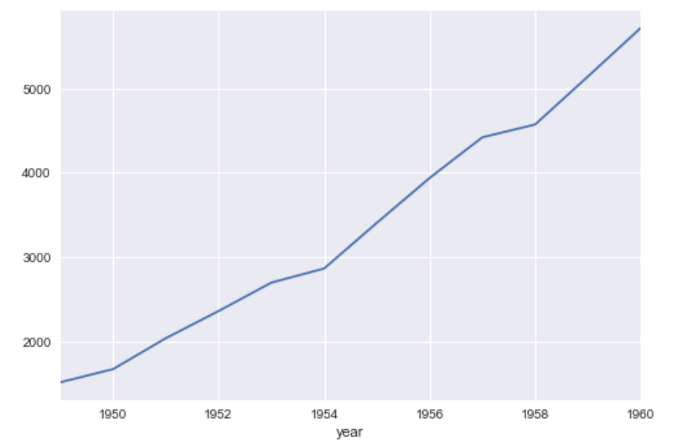
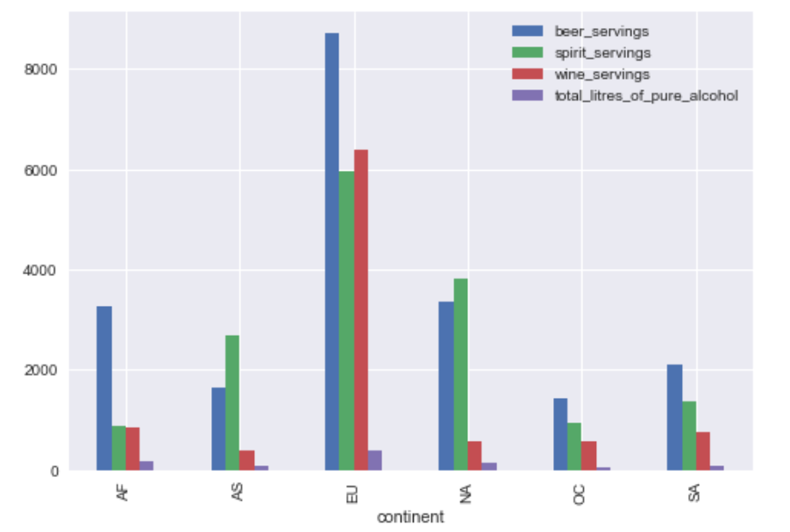
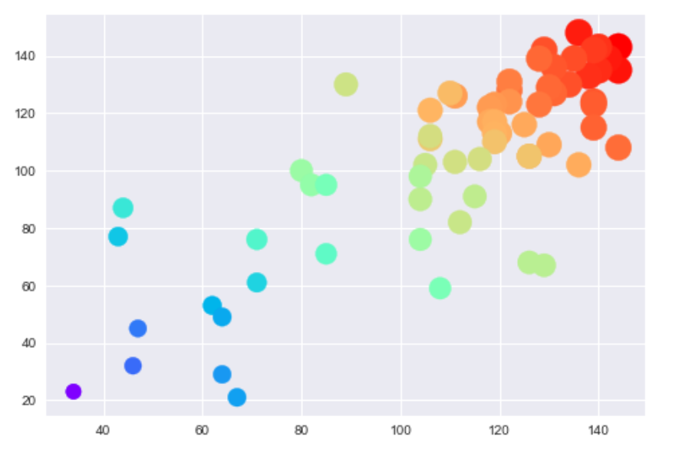
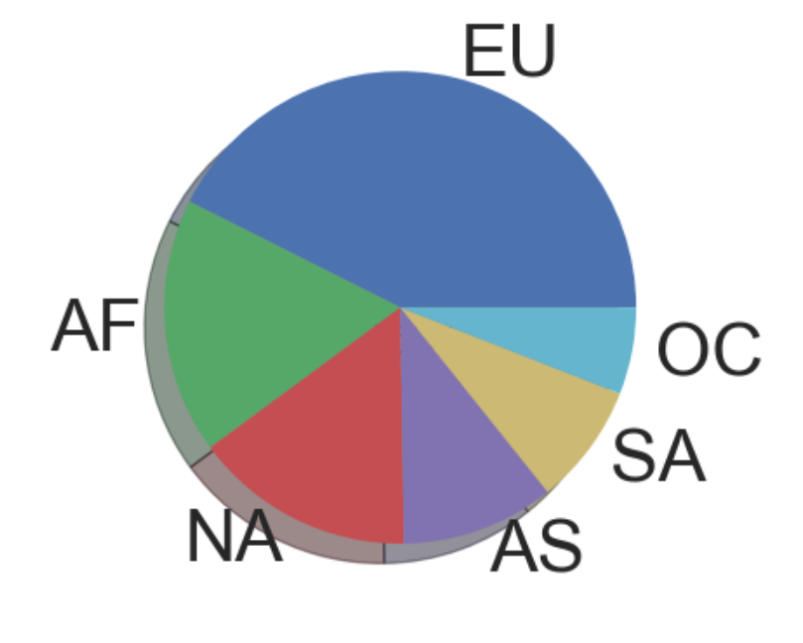
DataFrame 数据、
Series 数据
折线图
柱形图
散点图
饼图

Slide 3
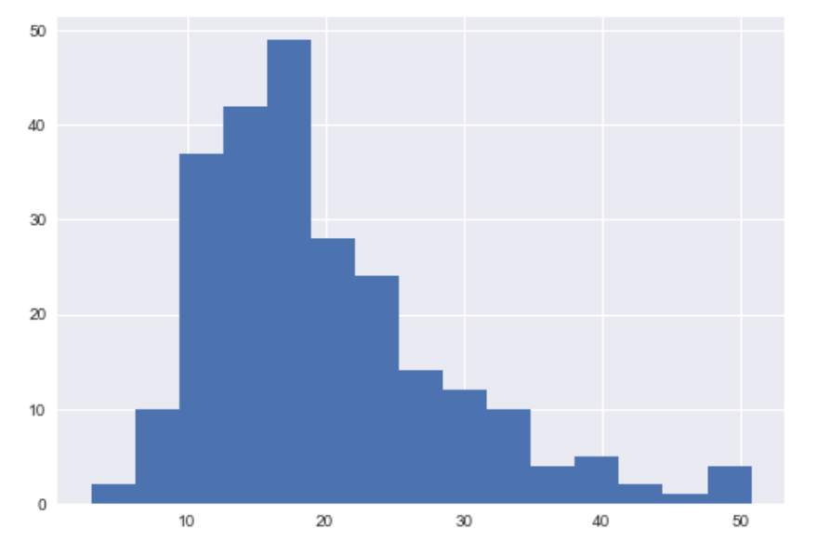
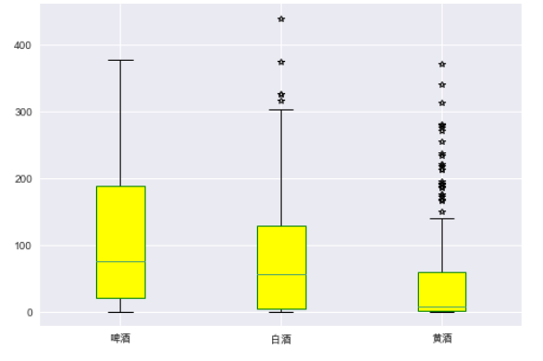
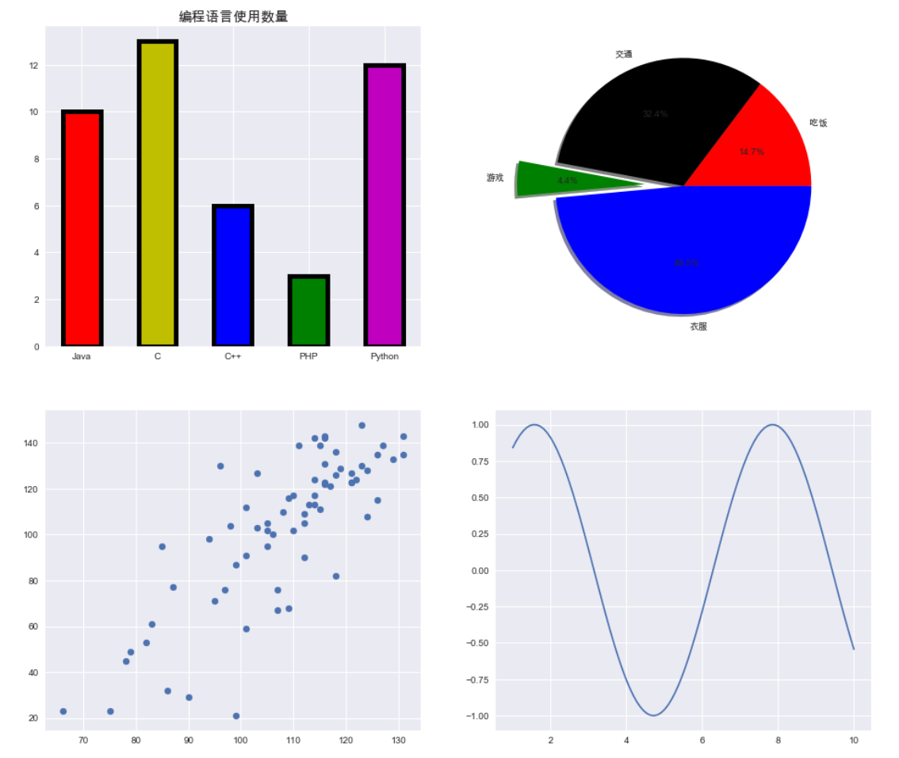
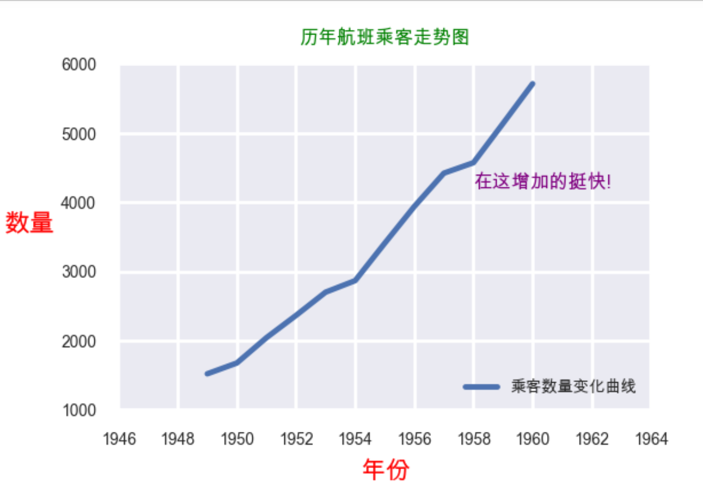
Matplotlib 库
直方图
箱型图
字母图
两者的区别就是，前者只能满足当前数据类型，而后者不止局限于当前单一数据类型

Slide 4
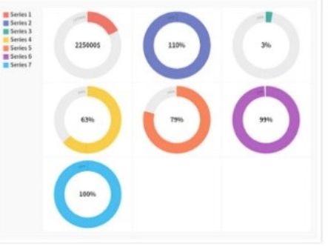
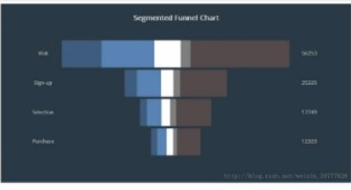
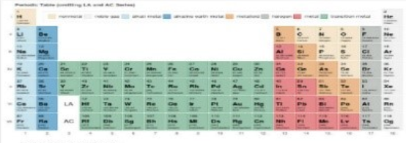
Pygal 库、Potly 库、Bokeh 库
漏斗图
环形图
https://blog.csdn.net/weixin_39777626/article/details/78598346
树状图

Slide 5
折线图：趋势的变化
柱形图、堆积图：数据之间的对比变化
直方图：数据频率分布情况的显示
散点图：用明显的颜色变化来展示数据的变化
饼 图：用于总体中各个组成部分占比的显示
箱型图：发现数据内部整体的分布情况

Slide 6
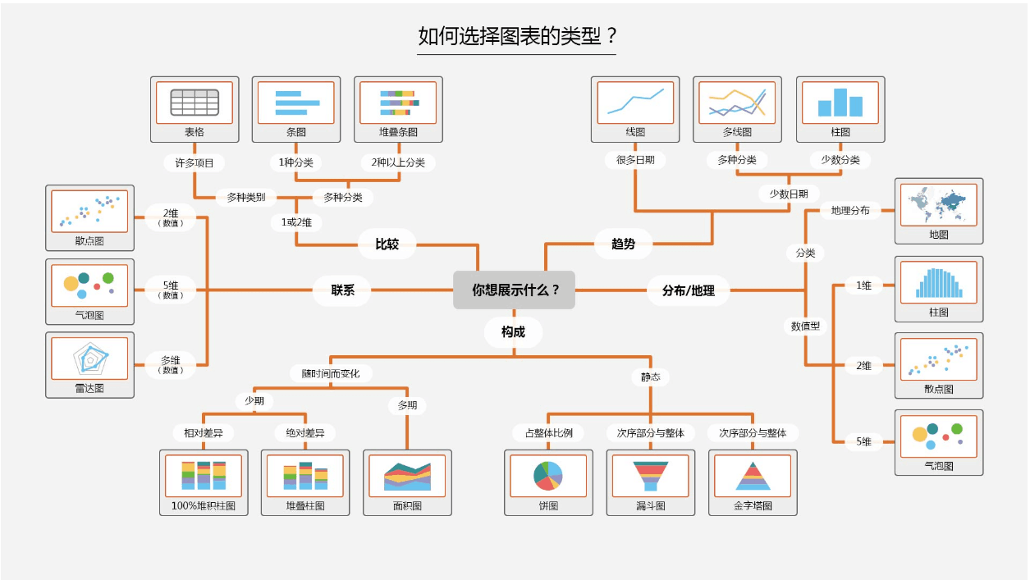
图表指南
使用场景：
https://www.360kuai.com/pc/9f4c7d23ee5d0f5ce
图片归纳：
https://wenku.baidu.com/view/94833171b7360b4c2e3f64e0.html

Slide 7
基本流程
1.导入库
2.设置库中的风格、中文显示
3.导入数据，对数据进行 处理
4.选择接口、设置接口参数
5.设置图片属性
6.保存图片

Slide 8
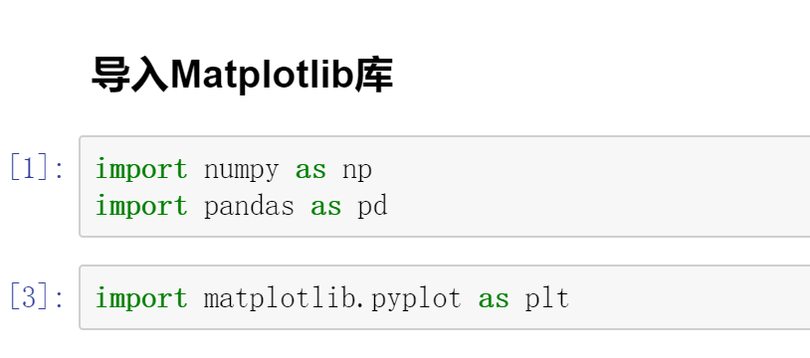
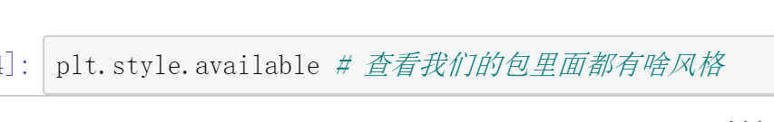
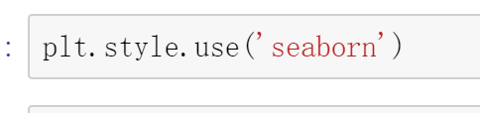
1.导入库
2.设置风格
选择你喜欢的风格
设置风格

Slide 9
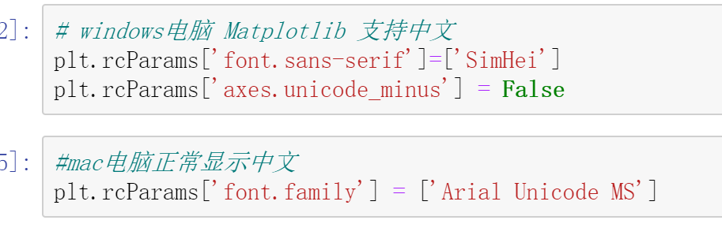
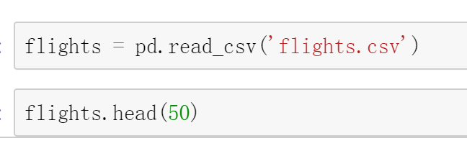
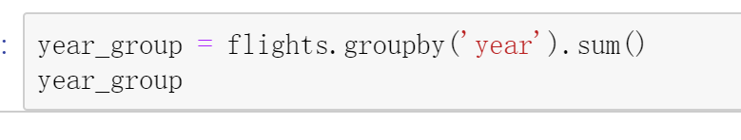
2.设置中文显示
3.导入数据
根据需求对数据进行处理
按年份进行分组求和

Slide 10
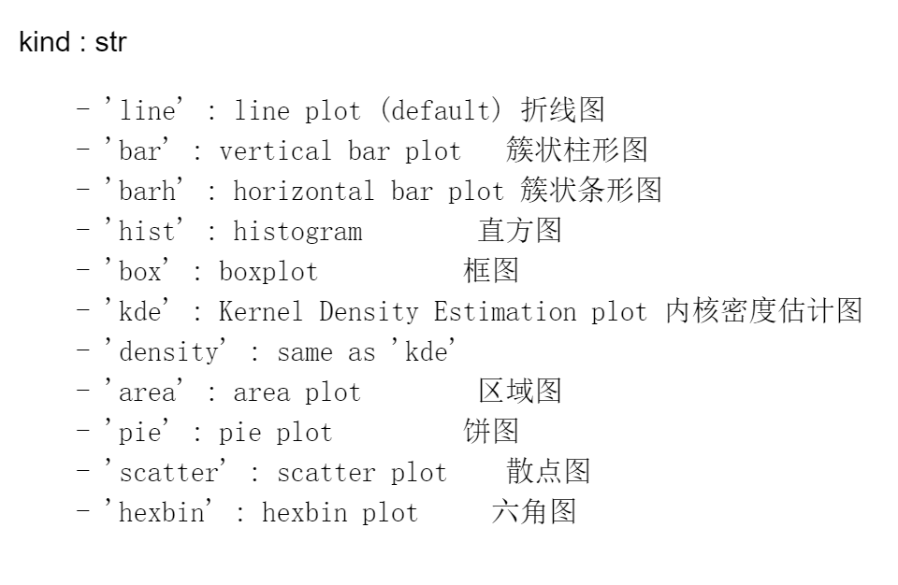
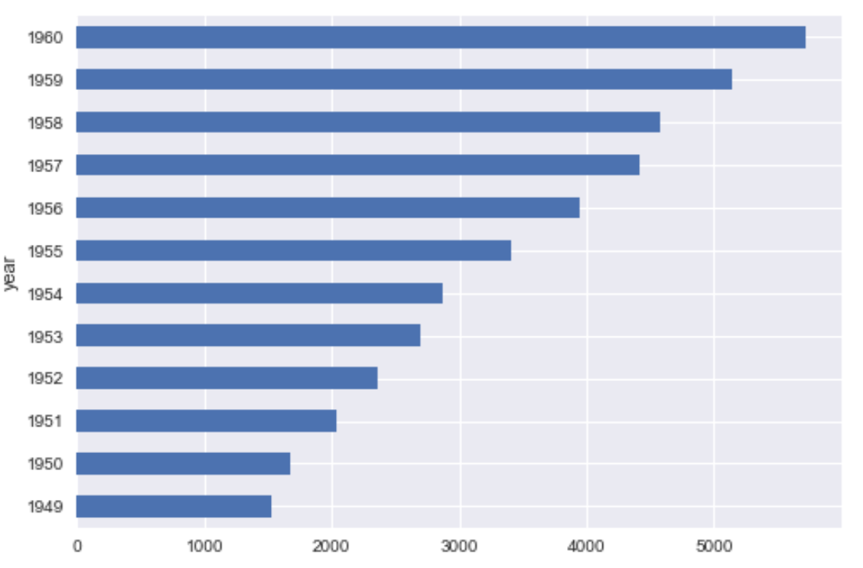
4.选择接口及参数的设置
Series 数据

Slide 11
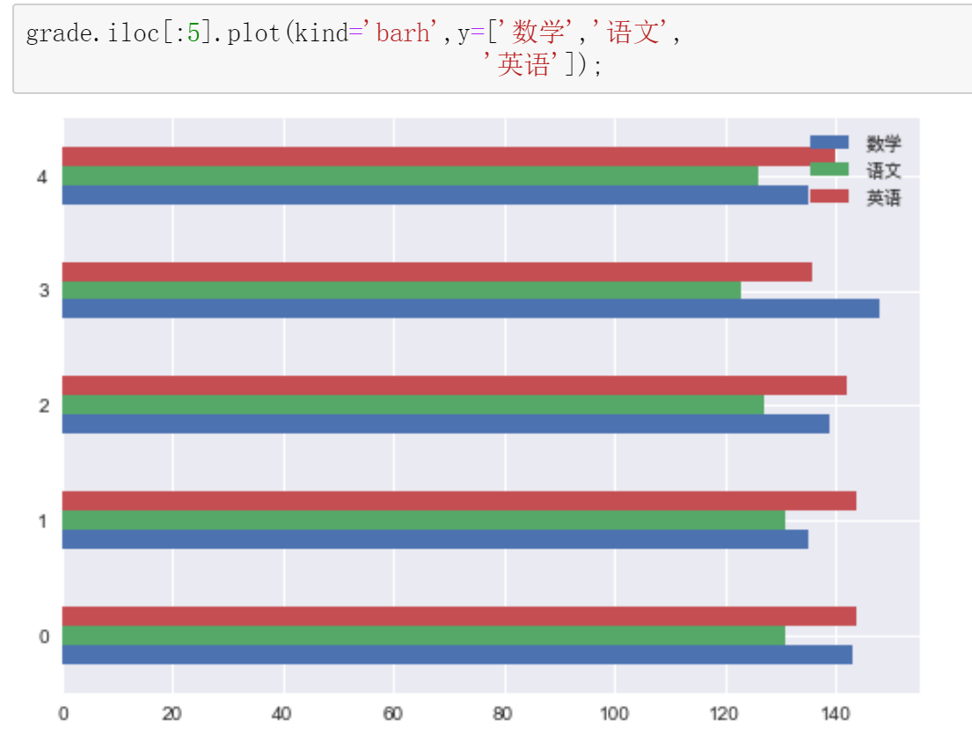
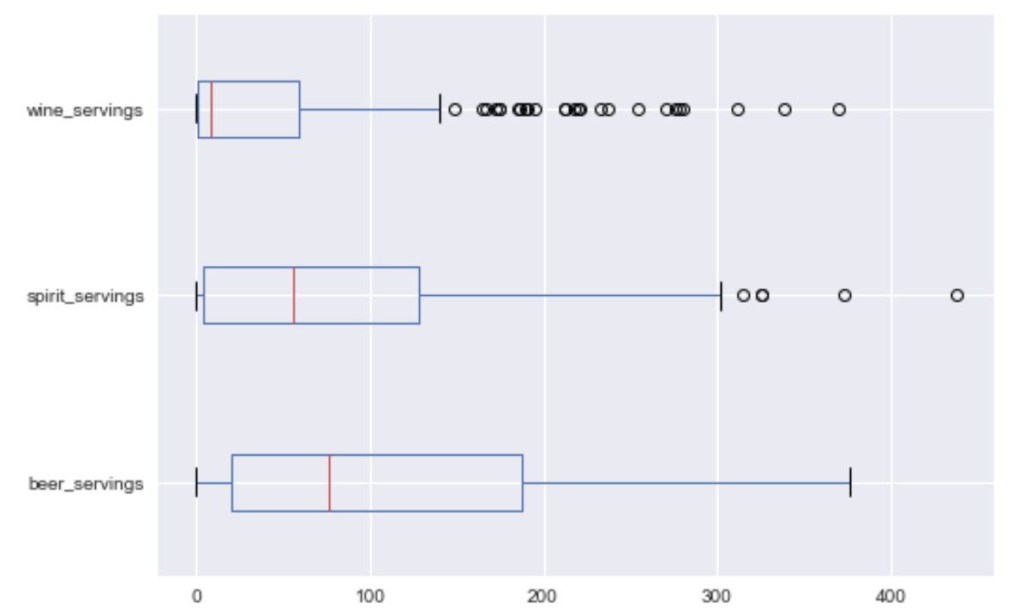
Dataframe 数据
Dataframe 自带boxplot 接口

Slide 12
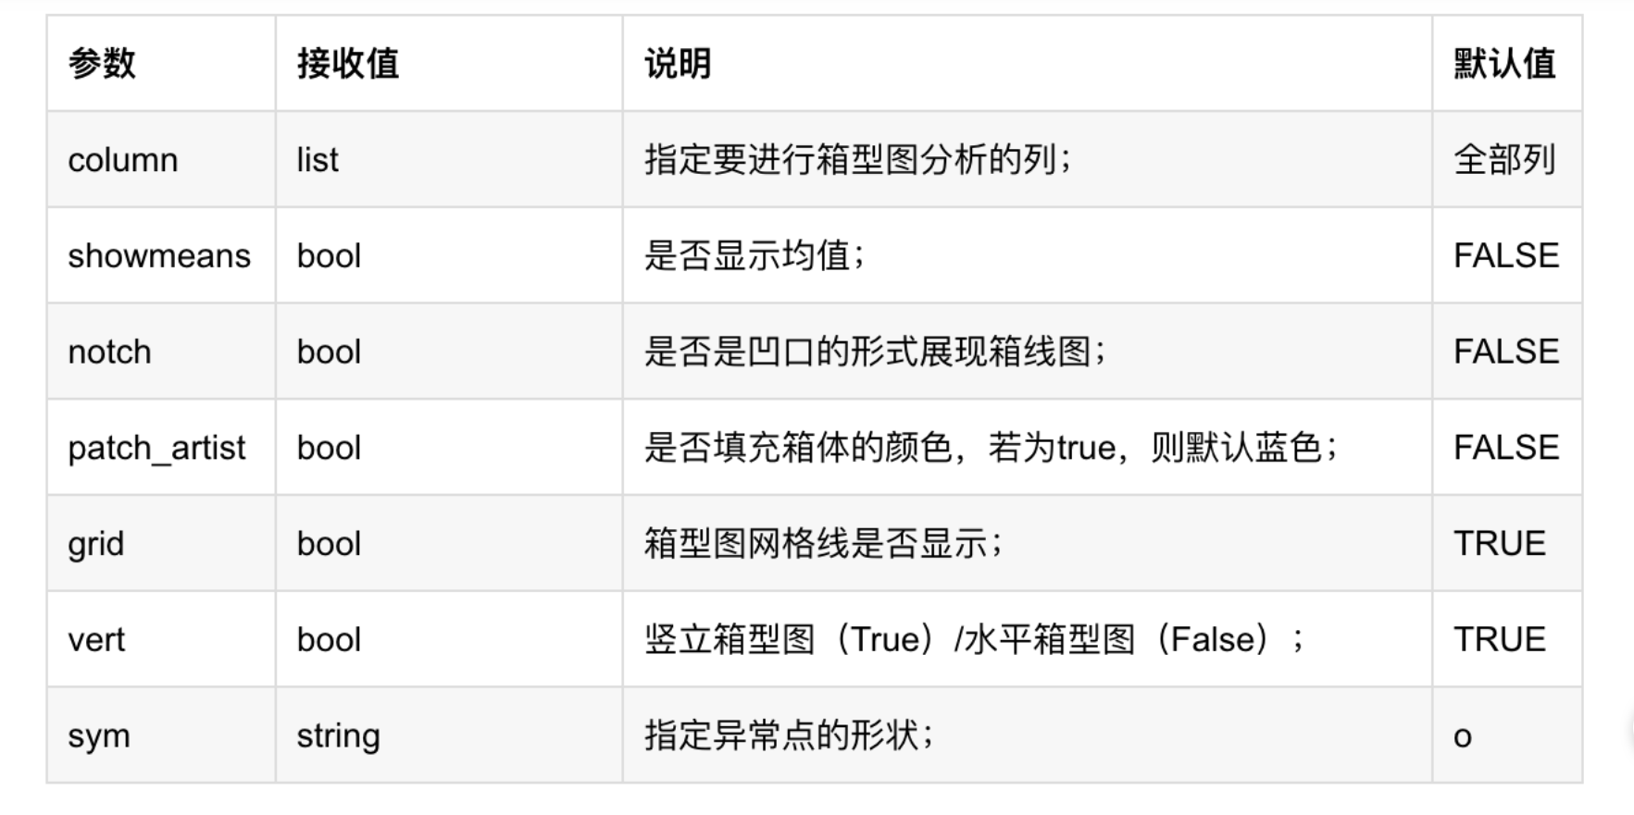
Dataframe 自带boxplot 接口

Slide 13
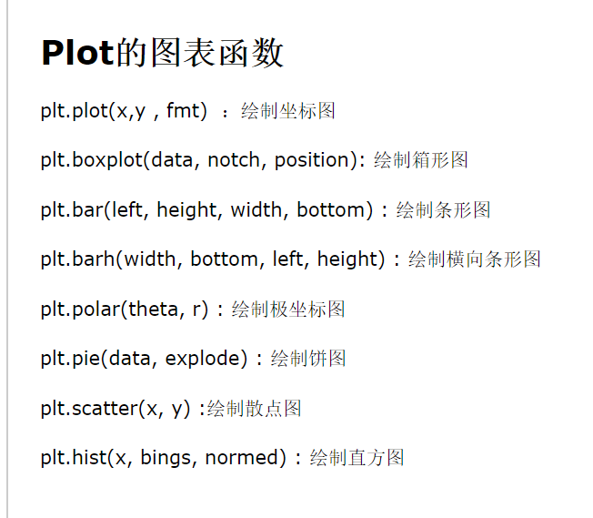
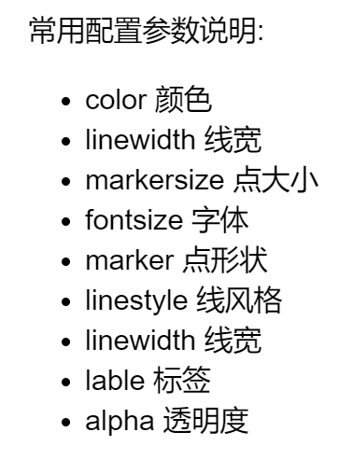
4.选择接口及参数的设置
Matplotlib 库
其它图表函数接口：
http://www.docin.com/p-2222041031.html

Slide 14

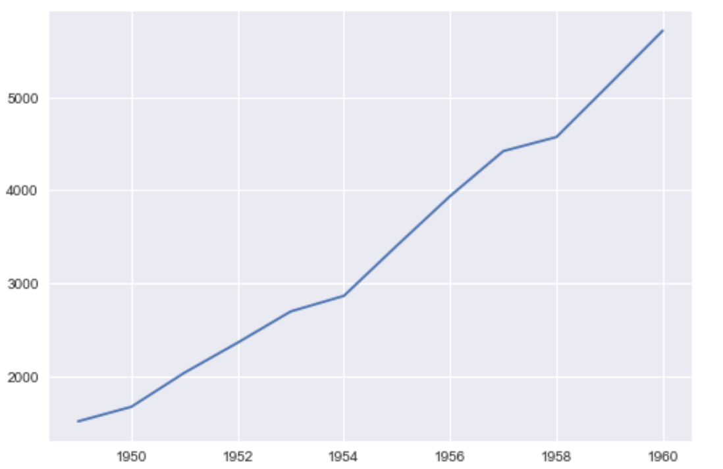

折线图
plot 折线图接口
plot(x, y, 'go--', linewidth=2, markersize=12)
# 第三个参数: 三个值组成一个字符串 '颜色点形状线形状'
plt.plot(x,y , color = '#8CEA00',linewidth=5,marker='D',
markersize = 20,linestyle='-',alpha=0.3);

Slide 15

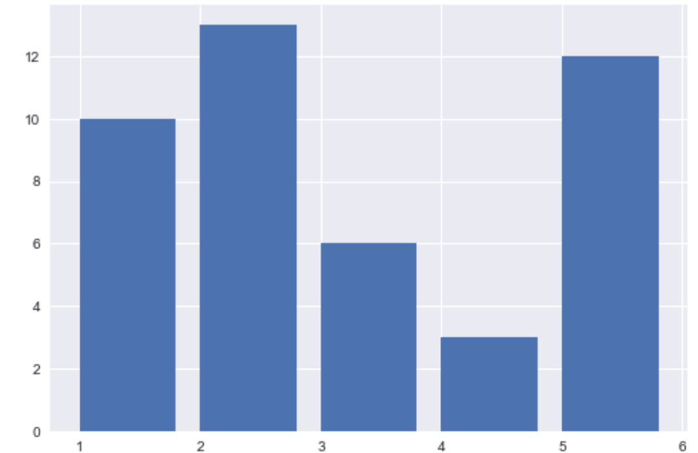
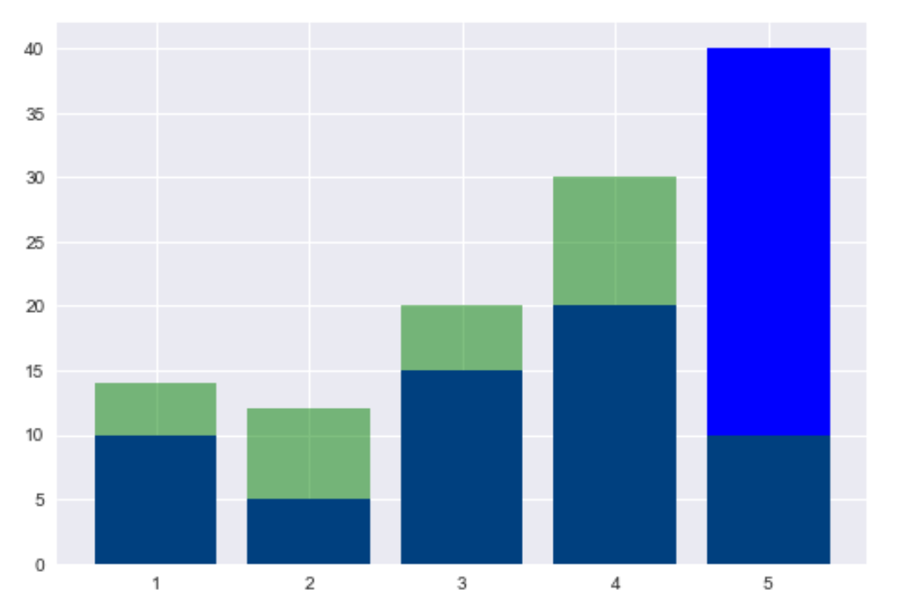
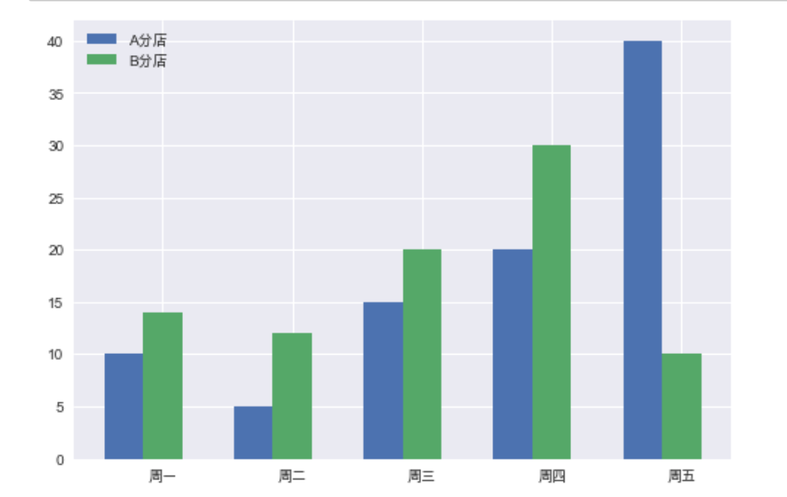
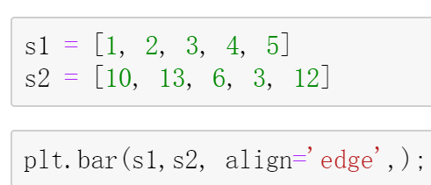
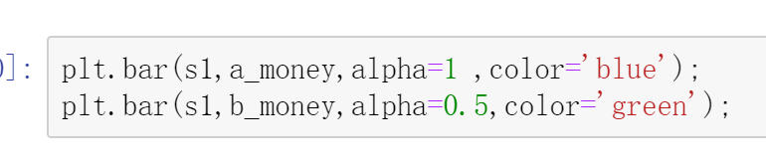
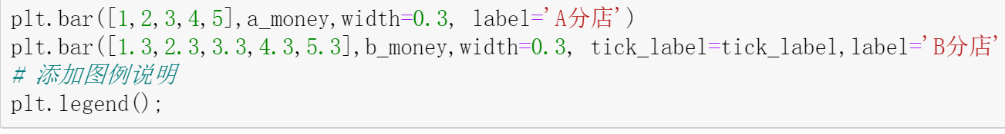
柱状图

Slide 16

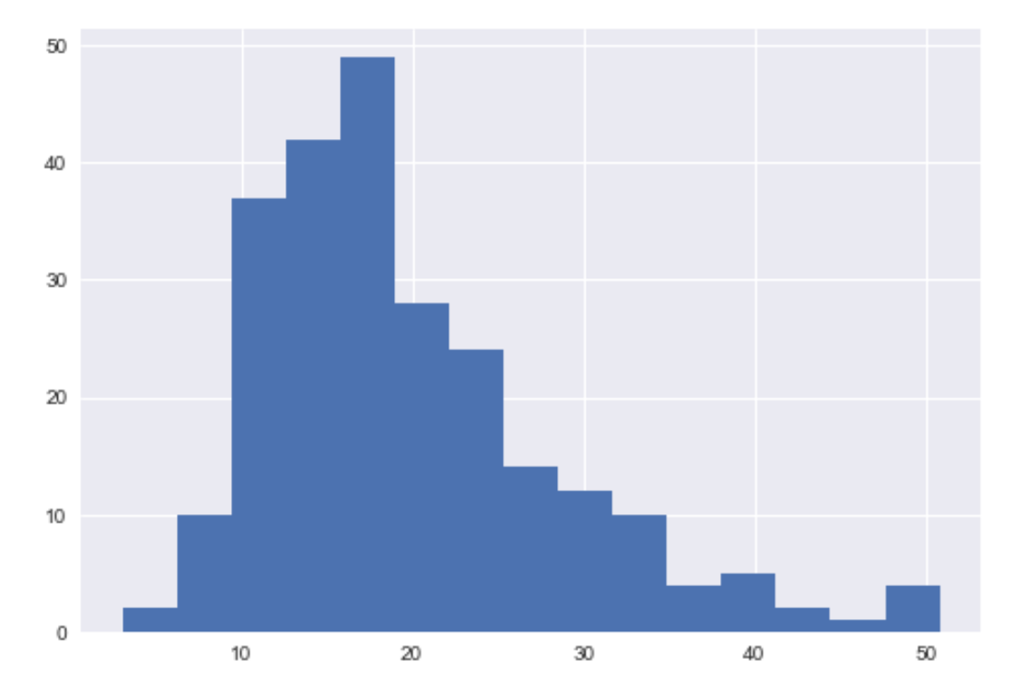
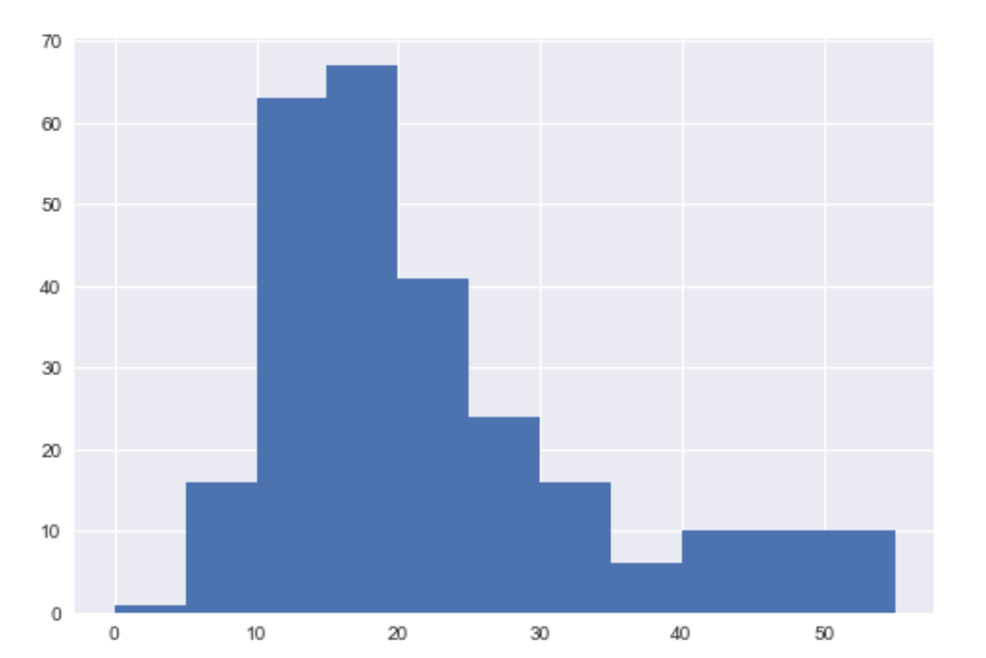
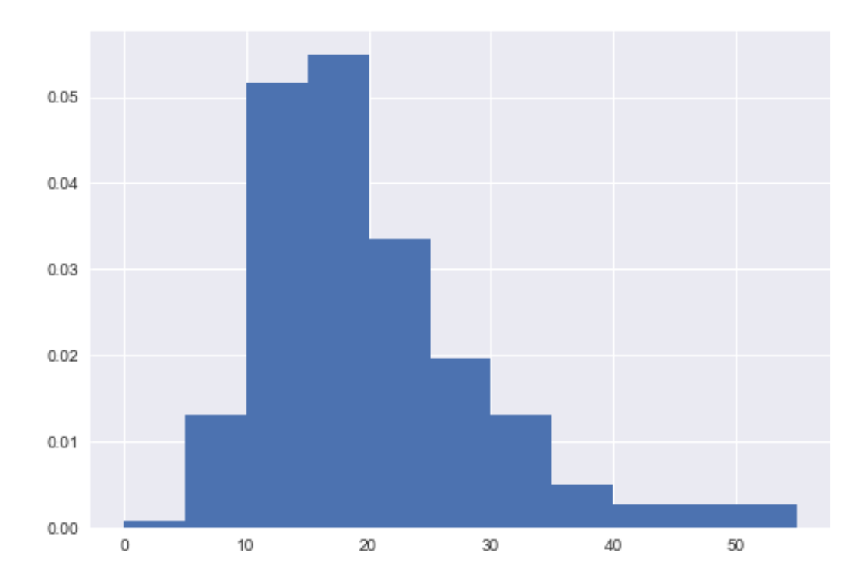

直方图
X 代表数据 bings 代表把数据切割成多少段

Slide 17

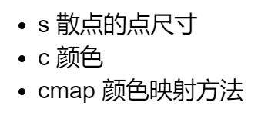
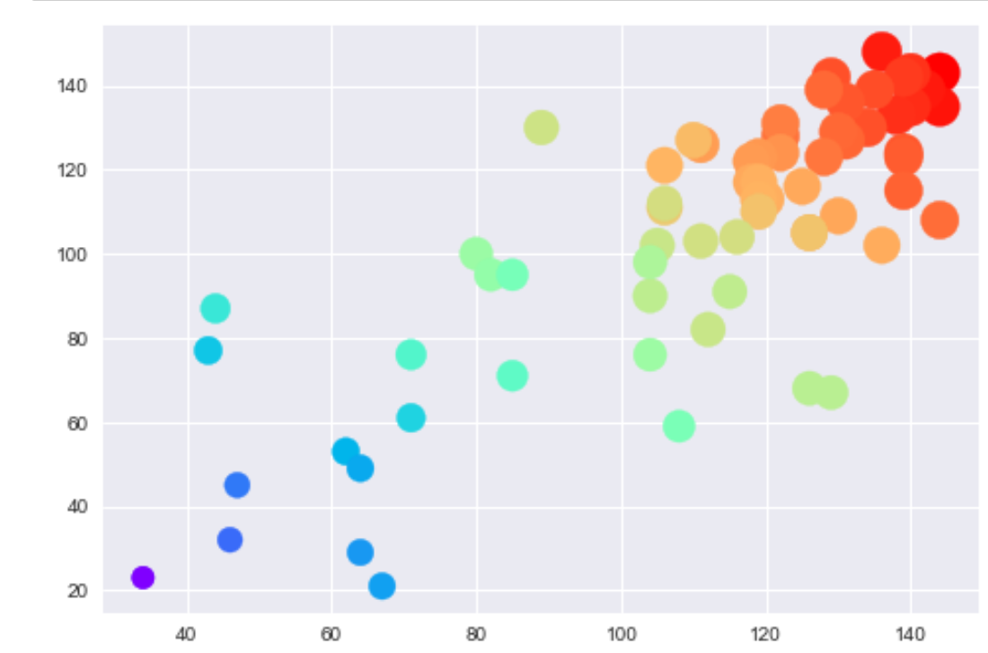
散点图

Slide 18

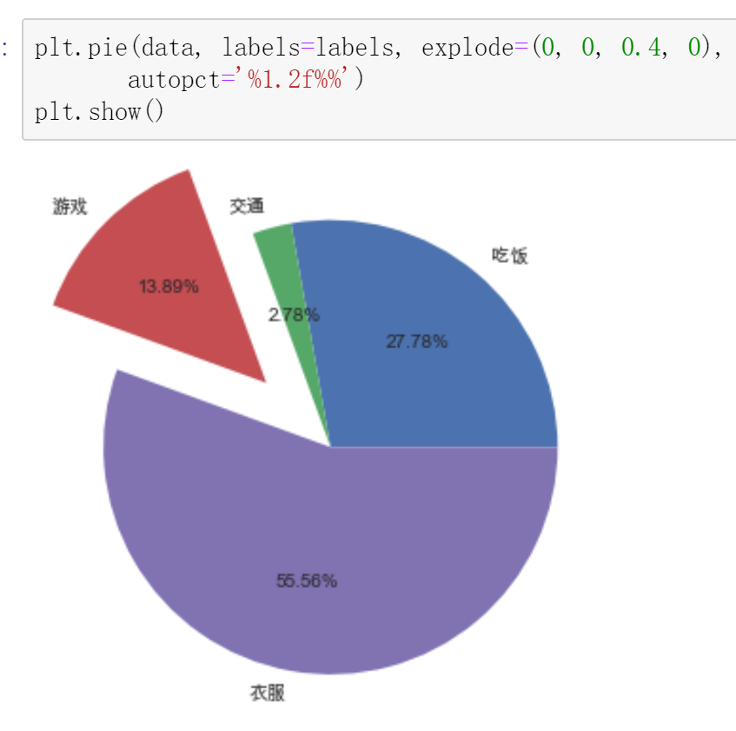
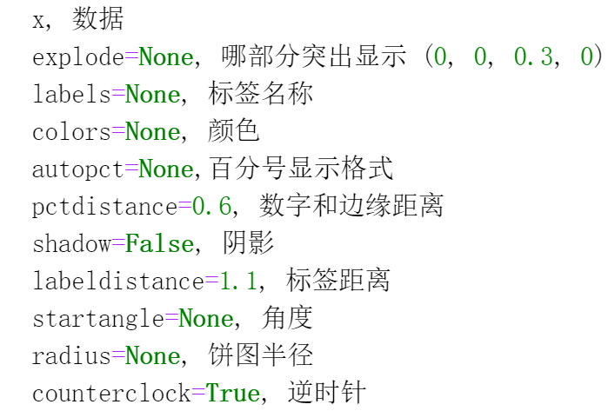
饼图

Slide 19
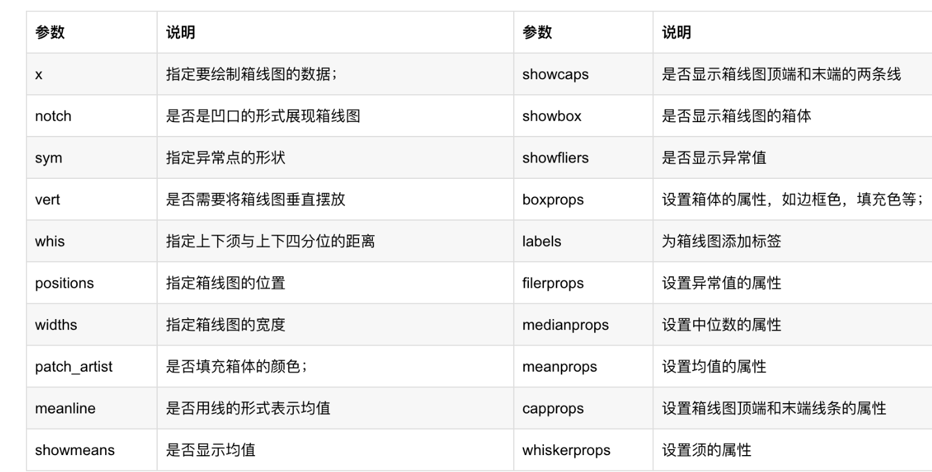
箱型图

Slide 20

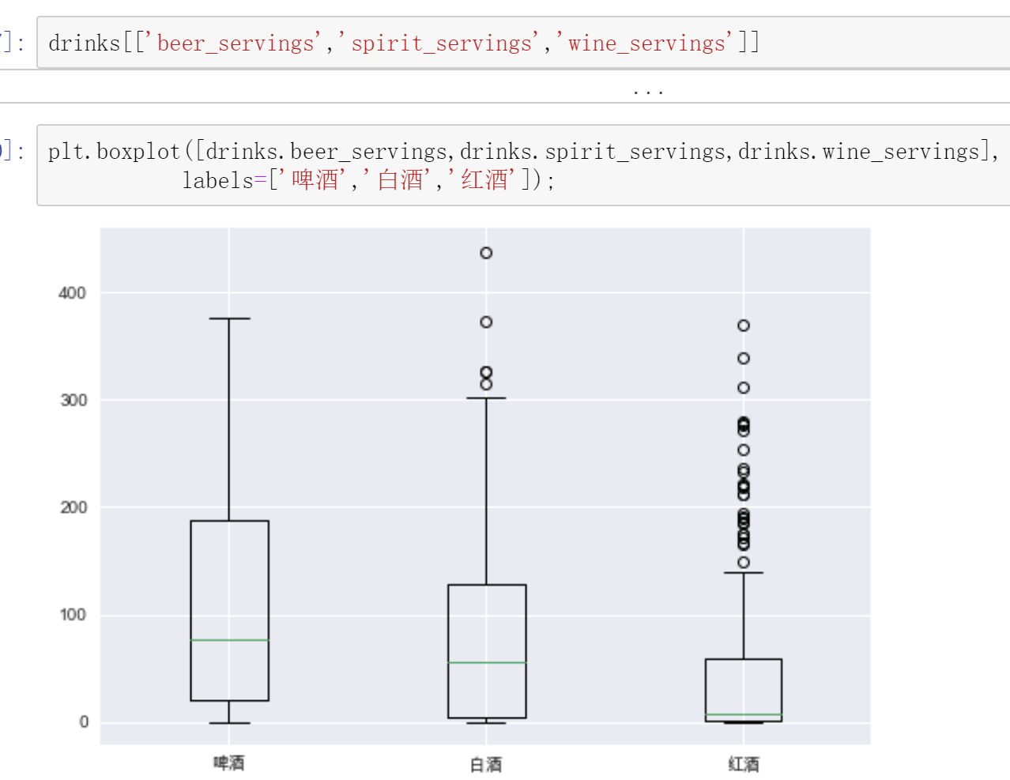
箱型图

Slide 21
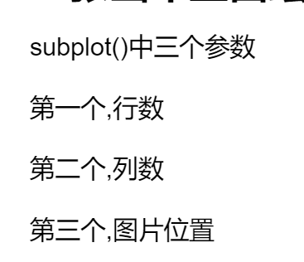
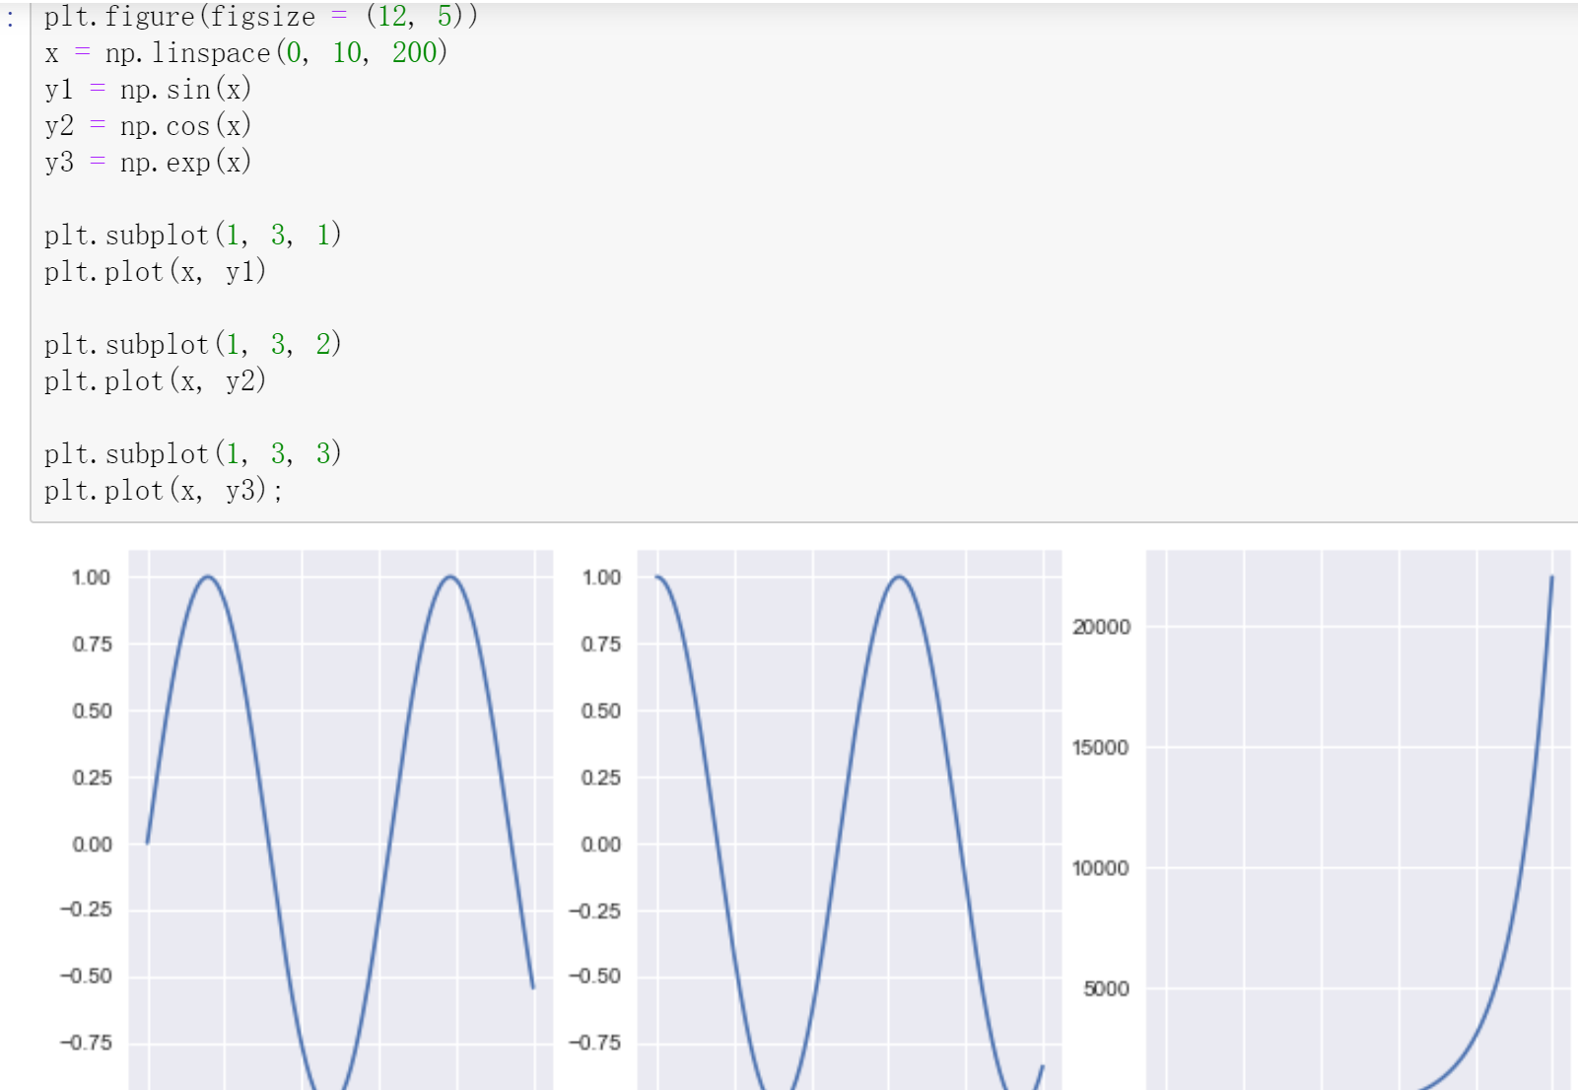
字母图

Slide 22
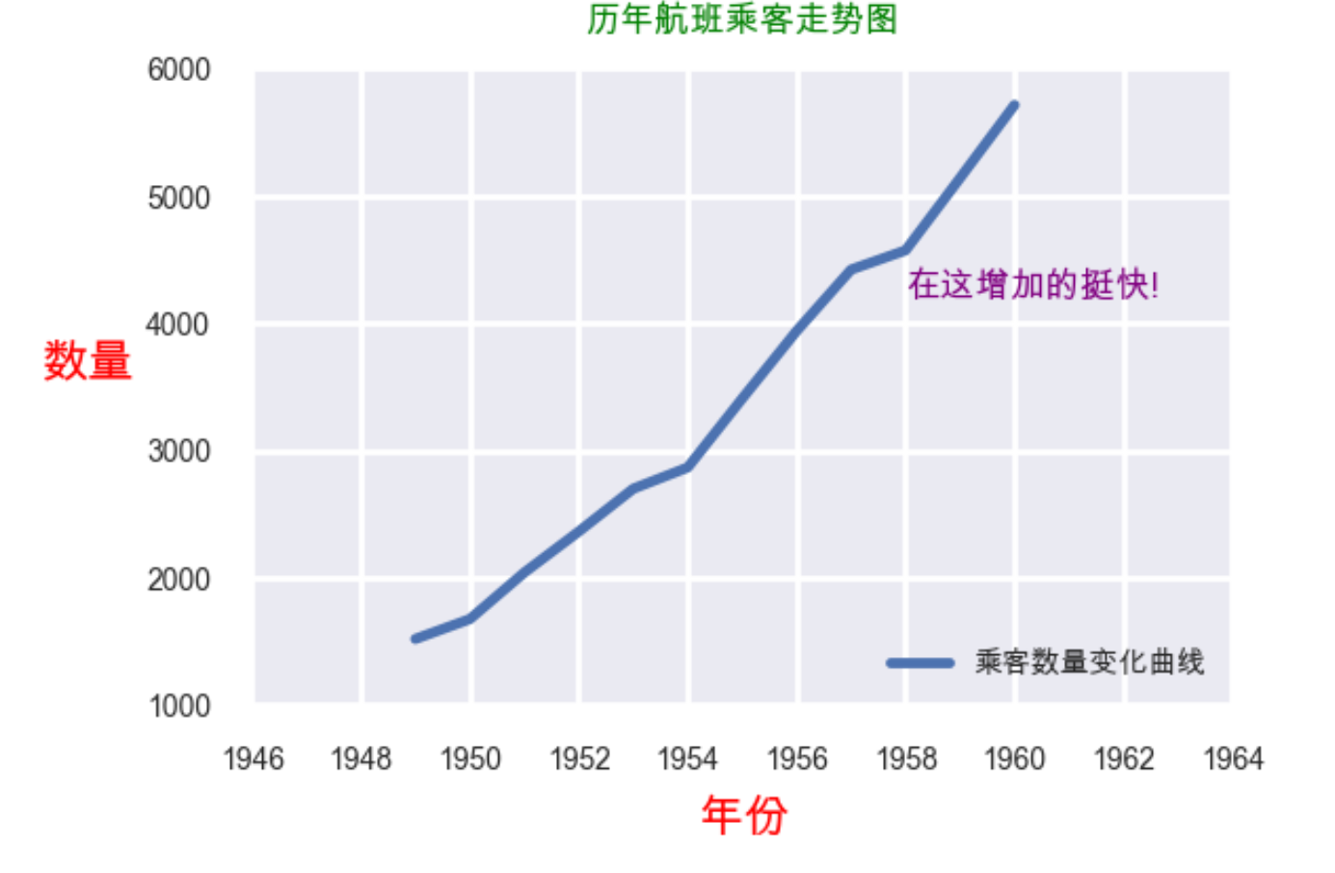
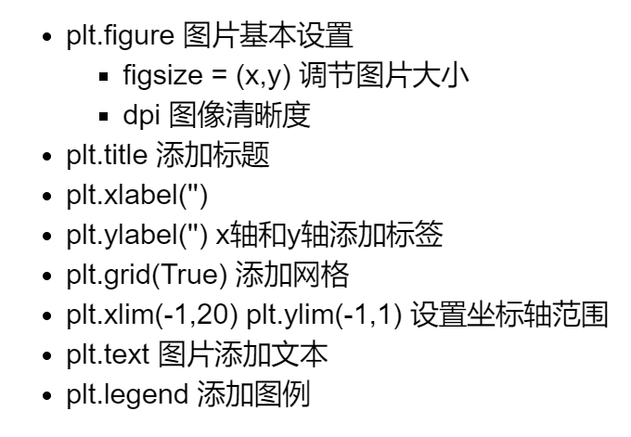
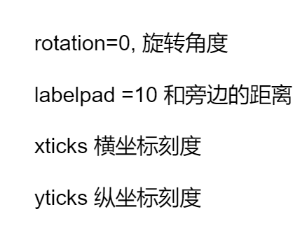
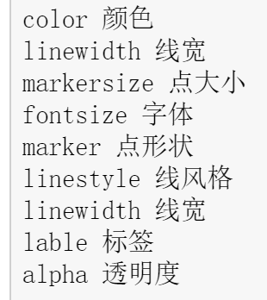
5.设置图片属性
接口设置
参数设置
注意：所有的图表都是要先把画布设置好，再进行后期的操作

Slide 23
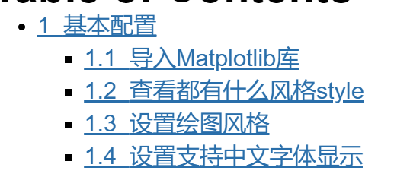
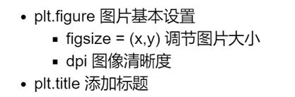
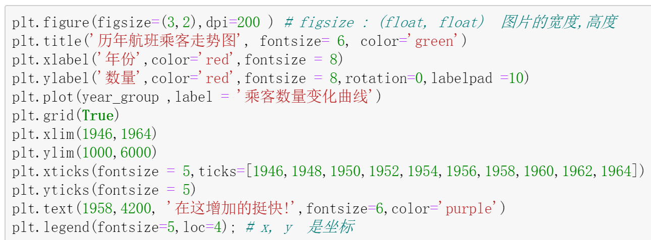
顺序注意方面
基本配置按照顺序
基本配置按照顺序
先在画线的 代码后设置标签（label),然后再设置图例(legend）。

Slide 24


6.保存图片

Slide 25
谢谢

